Slide 1



TRƯỜNG TIỂU HỌC ……
CHÀO MỪNG QUÝ THẦY CÔ
VỀ DỰ GIỜ THĂM LỚP
Môn Toán lớp 3
BÀI 15: GAM (T2)

Slide 2
Thứ……ngày…..tháng…..năm…….
TOÁN
TRÒ CHƠI:

Slide 3
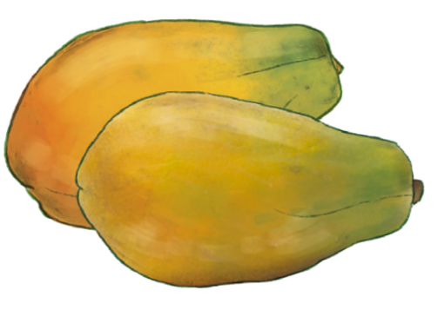

Thứ……ngày…..tháng…..năm…….
TOÁN
Bài 15: GAM (T2)
Có hai quả đu đủ, quả thứ nhất cân nặng 1kg, quả thứ hai nhẹ hơn quả thứ nhất 100g. Hỏi quả đu đủ thứ hai cân nặng bao nhiêu gam?
Bài giải
Tóm tắt
- Quả thứ nhất: 1kg.
- Quả thứ hai : nhẹ hơn 100g.
- Quả thứ hai:? gam
Đổi 1kg = 1000g
Quả thứ hai cân nặng số gam là:
1000 – 100 = 900 (gam)
Đáp số: 900 gam

Slide 4
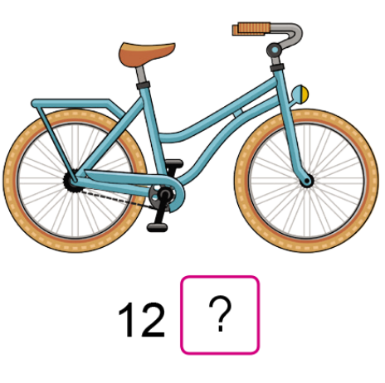
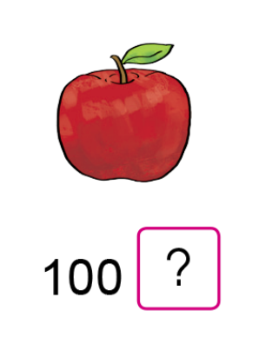
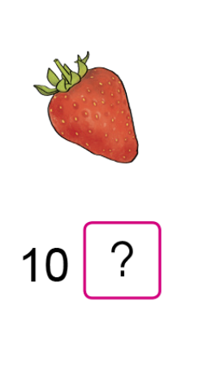
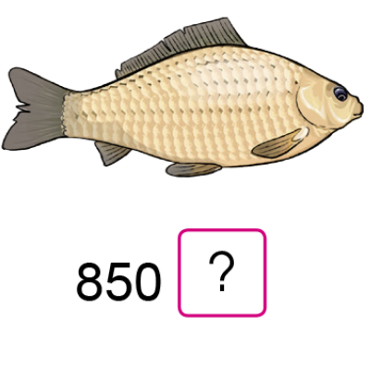
Thứ……ngày…..tháng…..năm…….
TOÁN
Bài 15: GAM (T2)
g
g
kg
g

Slide 5

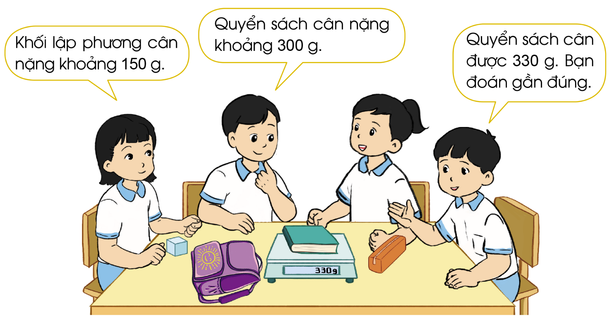
Thứ……ngày…..tháng…..năm…….
TOÁN
Bài 15: GAM (T2)

Slide 7

XIN CHÂN THÀNH CẢM ƠN
QUÝ THẦY CÔ GIÁO VÀ CÁC EM

